Slide 1

WePushX
(→)
AGENCE MARKETING DIGITAL — MAROC
On transforme votre présence digitale en machine à clients.
AU PROGRAMME
01
Notre approche
02
Résultats clients
Sites web, landing pages, campagnes publicitaires, contenu UGC par IA et CRM. Une équipe d'experts vérifiés, un seul objectif : faire croître votre business.
03
Méthodologie
Voir nos offres →
04
Offres & tarifs
+18 %
32 M
20+
05
Agents IA & CRM
Croissance digitale / an
Internautes au Maroc
Clients accompagnés
wepushx.com
01

Slide 2
(01)
NOTRE APPROCHE
On ne vend pas du « postage ». On construit un système de croissance.
4 piliers interconnectés pour transformer chaque dirham investi en client.
01
02
1
Sites & Landing Pages
Campagnes Publicitaires
Équipe dédiée
Vitrines optimisées pour la conversion, e-commerces WooCommerce, LP par campagne avec A/B testing.
Meta Ads & Google Ads gérées par un traffic manager certifié. Ciblage précis, optimisation hebdomadaire.
6
Experts spécialisés
03
04
UGC par IA
CRM & Automation
0
Intermédiaire
20 vidéos authentiques par mois pour le prix de 2 vidéos traditionnelles. Scripts, voix-off, montage tout en IA.
CRM configuré sur mesure. Suivi des leads, relances automatiques, scoring, reporting pipeline.
wepushx.com
02

Slide 3
(02)
RÉSULTATS
Ce qu'on a déjà fait pour des entreprises comme la vôtre.
Des chiffres concrets, pas du blabla marketing.
+340 %
–42 %
90
Trafic qualifié
Coût d'acquisition
Leads / mois
Restaurant — SEO local + Google Ads en 3 mois
E-commerce mode — UGC IA + LP optimisées sur Meta Ads
Clinique — Site + Meta Ads + CRM automation
wepushx.com
03

Slide 4
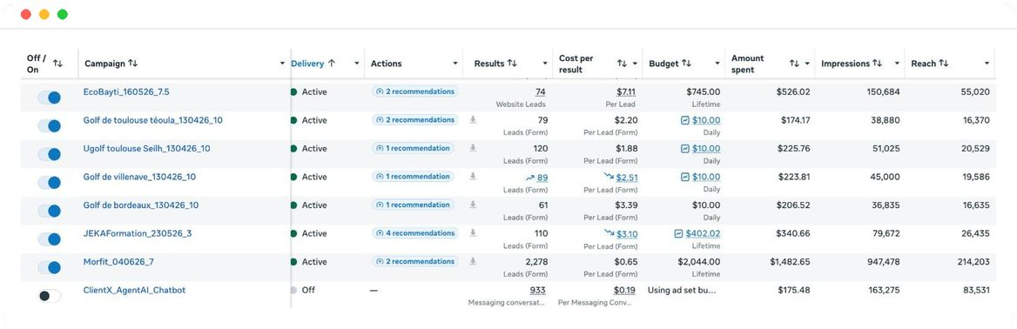
(02)
RÉSULTATS META
Campagnes Meta Ads réelles — comptes clients.
* Données réelles. Comptes gérés par notre équipe.
wepushx.com
04

Slide 5
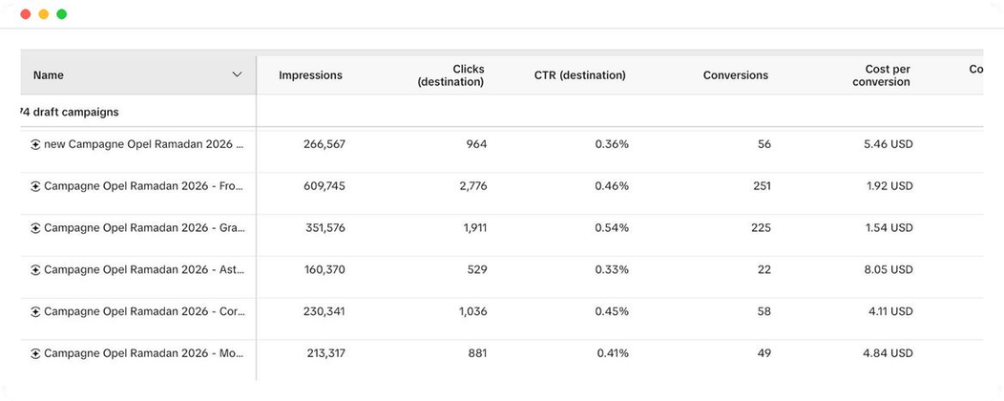
(02)
RÉSULTATS GOOGLE
Campagnes Google Ads réelles — comptes clients.
Clics, taux de conversion, conversions et coût par conversion sur des campagnes en production.
* Données réelles issues de Google Ads. Comptes gérés par notre équipe.
wepushx.com
05

Slide 6
(03)
MÉTHODOLOGIE
De l'audit à la croissance en 5 étapes.
Un process éprouvé pour livrer des résultats dès le premier mois.
1
2
3
4
5
Audit gratuit
Stratégie
Setup
Exécution
Reporting
Analyse de votre présence digitale actuelle, concurrence, opportunités. 30 min, 0 engagement.
Proposition personnalisée avec ROI estimé, plan d'action sur 90 jours, KPIs définis.
Mise en place technique en 7–14 jours : site, campagnes, CRM, outils de tracking.
Lancement des campagnes, publication de contenu, gestion quotidienne, optimisation continue.
Dashboard temps réel + réunion mensuelle. Ajustements stratégiques basés sur les données.
Notre promesse Si 0 lead généré en 60 jours sur vos campagnes ads, on rembourse 100 % de notre commission de gestion.
wepushx.com
06

Slide 7
(04)
NOS OFFRES
Des forfaits clairs, sans surprise.
Tous les prix sont en MAD HT. Engagement minimum 3 mois. Paiement mensuel.
Starter
Growth
LE PLUS POPULAIRE
Scale
3 900 MAD
6 900 MAD
14 900 MAD
par mois
par mois
par mois
Auto-entrepreneurs, professions libérales
PME, restaurants, boutiques, cliniques
E-commerce, startups, moyennes entreprises
✓
5 posts ads / mois
✓
8 posts ads / mois
✓
Stratégie digitale complète
✓
Gestion d'un canal (Meta ou Google)
✓
2 canaux : Meta + Google Ads
✓
10 posts ads / mois
✓
Rapport mensuel
✓
Rapport + stratégie mensuelle
✓
Ads management multi-plateforme
✓
Support WhatsApp
✓
Réunion d'ajustement mensuelle
✓
Setup + gestion CRM inclus
✓
Reporting bi-mensuel + dashboard
✓
Support WhatsApp prioritaire
Choisir Starter
Choisir Growth
Choisir Scale
wepushx.com
07

Slide 8
(04)
SERVICES À LA CARTE
Des prestations one-shot, sans abonnement.
Pour un besoin ponctuel : on livre, vous êtes propriétaire de tout.
Site vitrine
Landing page
Site e-commerce
À partir de 5 900 DH
À partir de 2 500 DH
À partir de 10 000 DH
Entre 3 et 4 pages, optimisé mobile & conversion.
Une page optimisée pour la conversion, par campagne.
CMS WordPress / Shopify, prêt à vendre.
Logo + charte graphique
Pack 5 vidéos UGC IA
Setup CRM + Chatbot
À partir de 4 000 DH
À partir de 2 500 DH
À partir de 700 DH/mois
Identité complète, adaptée à votre marque.
Scripts rédigés pour convertir + qualité premium.
Suivi des leads, relances auto, scoring, pipeline.
wepushx.com
08

Slide 9
(05)
NOS AGENTS IA
3 agents IA, une puissance qui grandit avec vous.
Chaque agent inclut le niveau précédent. Vous montez en puissance uniquement quand vous en avez besoin.
1
2
3
REGROUPE TOUT
Agent — Accueil
Agent — CRM & Suivi
Agent — Écosystème complet
OFFERT
199 DH
380 DH
✓
Répond aux clients 24/7
✓
Met à jour statut & infos client sur le CRM
✓
Transfert intelligent multi-départements
✓
Qualifie automatiquement les prospects
✓
Transfert humain sur cas particuliers (mail + WhatsApp)
✓
Liens trackés vers site, LP ou calendrier
✓
Actif sur site, WhatsApp, Instagram, Facebook
✓
Follow-up, changement de stage, export Excel
✓
Un seul interlocuteur du 1er message à l'achat
✓
Prend rendez-vous avec les prospects qualifiés
✓
Relances mail & WhatsApp jusqu'au RDV / achat
✓
Plusieurs bots coordonnés en coulisses
✓
Réservation dans plusieurs calendriers
✓
Résumé de conversation envoyé par e-mail
wepushx.com
09

Slide 10
(05)
VOTRE CENTRE DE COMMANDE
Un CRM tout-en-un qui remplace 8 outils.
Arrêtez de jongler entre Excel, WhatsApp, Google Sheets et 5 applications. Tout centralisé en un seul endroit.
1
Capture de leads
2
Pipeline de vente
3
Rendez-vous automatisés
Formulaires, landing pages, chatbot, appels — tous vos leads dans un pipeline structuré.
Visualisez chaque prospect du 1er contact jusqu'à la signature. Rien n'est oublié.
Vos prospects réservent dans votre calendrier. Fini les 15 emails pour un créneau.
4
Email & SMS marketing
5
Réputation & avis
6
Reporting temps réel
Campagnes automatisées basées sur le comportement. Relancez les inactifs sans effort.
Collectez les avis Google après chaque service. Votre réputation se construit seule.
Leads, taux de conversion, revenus, ROI par canal. Des décisions basées sur les données.
Vos données restent VOS données. Pas de vendor lock-in. Migration gratuite depuis n'importe quel outil.
wepushx.com
10

Slide 11

WePushX
(→)
PROCHAINE ÉTAPE
Prêt à arrêter de jeter votre budget par la fenêtre ?
CONTACT
TÉLÉPHONE
+212 783 777 433
EMAIL
Réservez un audit gratuit de 30 minutes. On analyse votre présence digitale actuelle et on vous dit exactement où vous perdez de l'argent — sans engagement.
contact@wepushx.com
SITE WEB
www.wepushx.com
Réserver mon audit gratuit →
VILLES
Casablanca · Rabat · Marrakech
* Garantie : remboursement de la commission de gestion si 0 lead généré en 60 jours sur les campagnes ads.
** TVA de 20 % applicable si assujetti.
wepushx.com
11

